Slide 2
Circulair ecosysteem voor digital health devices
Elke van Mol
Janssen Pharmaceutica NV
Alfred Jager
MIREC
Noor Feelders
Philips
Hans Leijen
Philips

Slide 3
DiCE: Digitale Gezondheid in Circulaire Economie
Inleiding tot het EU DiCE initiatief

Slide 4

WAAROM DiCE?
Het gebruik van digitale gezondheidszorgtechnologiën zoals draagbare biosensoren, slimme pildozen en robotchirurgie escaleerde in recente jaren.
Innovatie in gezondheidszorg zorgt voor grote vooruitgang, maar ook voor een enorme toename in electronische afval.
Notes:
Let me start by given some facts and figures.

Slide 5

WIE IS BETROKKEN?
9 landen
20 organisaties
Bedrijven
Onderzoekers
Recyclage sector
EU gesponsord
Duurtijd ’22 – ‘26

Slide 6
FEITEN EN CIJFERS
83
20%
55%
83 miljoen medische draagbare toestellen op de markt geplaatst in Europa in ‘22.
In de context van digitale transformatie in de gezondheidszorg zal het gebruik van digitale gezondheidstoestellen de volgende jaren exponentieel stijgen met een globale jaarlijkse groei van +20% tegen ‘27.
Enkel 55% van alle electronische afval wordt gecollecteerd in Europa. Voor kleinere toestellen en digitale medische toestellen zijn de cijfers nog lager.

Slide 7
WAAROM IS HET EEN GROEIENDE BEZORGDHEID?
Digitale gezondheidszorgtoestellen bevatten waardevolle onderdelen en ruwe materialen die essentieel zijn voor de europese economie
Digitale gezondheid in de Circulaire Economie (DiCE) richt zich op het verlengen van de levensduur van digitale gezondheidstoestellen door het ontwikkelen en uitproberen van oplossingen over de gehele product levenscyclus
Notes:
This is of growing concern to both the industry but also the EU agenda. We know that digital health devices contain valuable raw materials as well as plastics/metals that could be recovered. Unfortunately, today these devices end up in landfill or are incinerated, resulting in a … waste.
That is why with DiCE we propose a new approach. With the DiCE consortium, led by Janssen, we focus on extending the lifetime of these devices by developing and piloting solutions across the entire product value chain. This value chain extends all the way to the patients: if we do not receive any device back, then the whole system fails.
As for now China provides 98% of the EU’s rare earth elements.

Slide 8
WAT WIL DiCE BEKIJKEN?
Circulair ontwerp
Omgekeerde logistiek
Collectie
Opknappen & reproductie
Recycleren
Notes:
This is of growing concern to both the industry but also the EU agenda. We know that digital health devices contain valuable raw materials as well as plastics/metals that could be recovered. Unfortunately, today these devices end up in landfill or are incinerated, resulting in a … waste.
That is why with DiCE we propose a new approach. With the DiCE consortium, led by Janssen, we focus on extending the lifetime of these devices by developing and piloting solutions across the entire product value chain. This value chain extends all the way to the patients: if we do not receive any device back, then the whole system fails.
As for now China provides 98% of the EU’s rare earth elements.

Slide 9
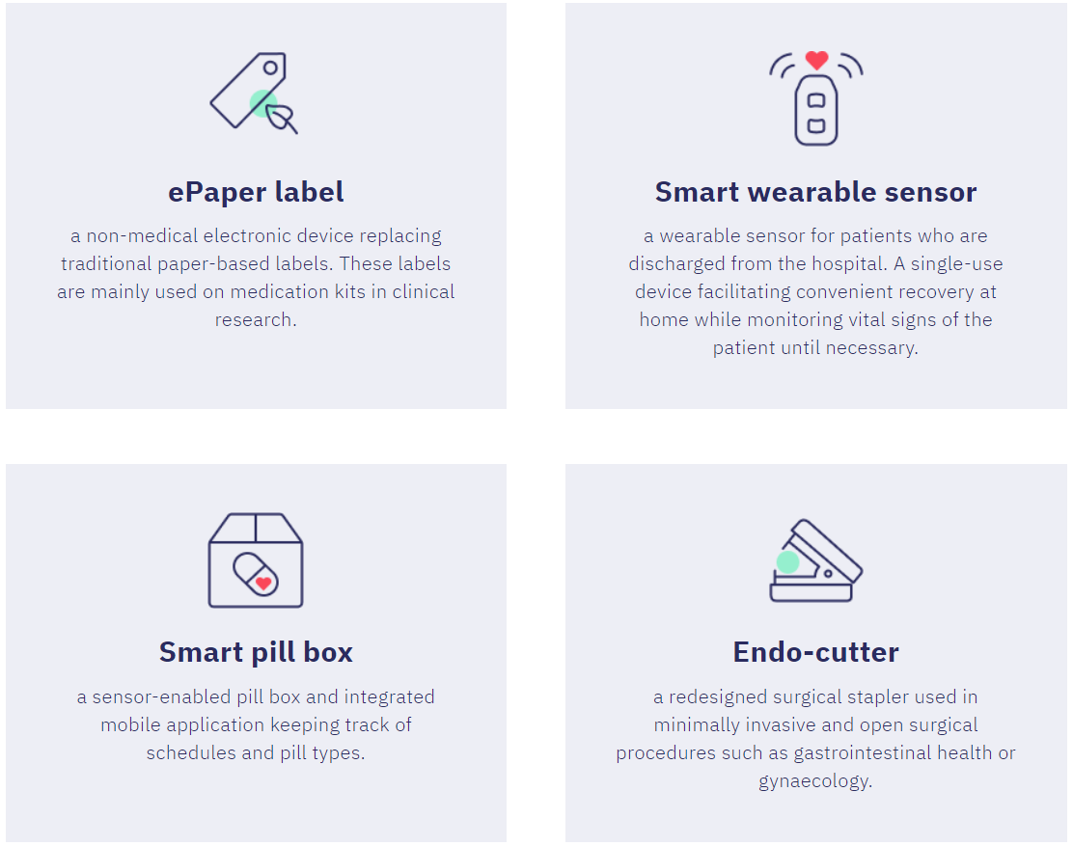
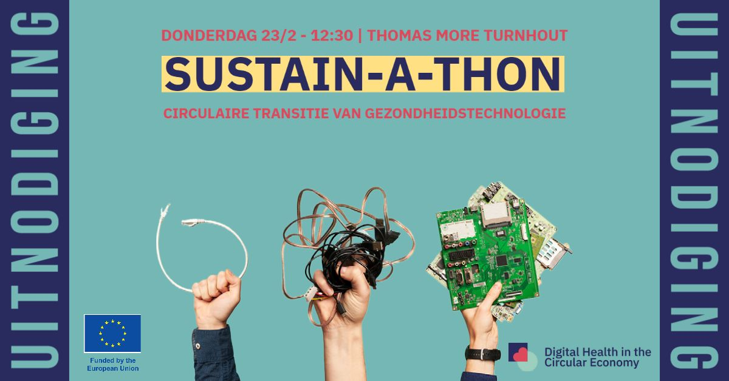
WELKE PRODUCTEN EN HOE ZAL ER GETEST WORDEN?
Productinnovaties en duurzaamheidsstrategiën zullen geimplementeerd, getest en getoond worden via 5 gezondheidssystemen in Europa
Relevante autoriteiten, experten en de bevolking van elk land zullen geconsulteerd worden om beter te begrijpen hoe producten, processen en gewoontens aangepast kunnen worden.

Slide 10
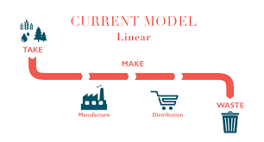
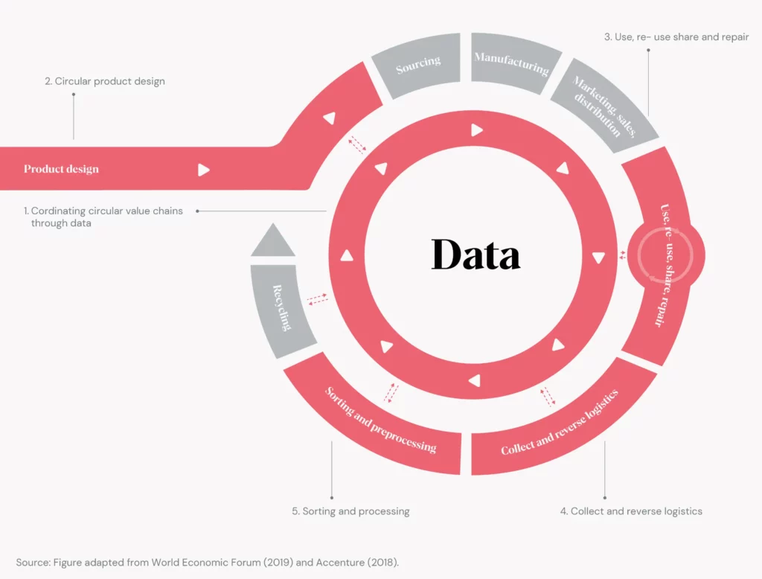
BEOOGDE RESULTATEN
Een repliceerbaar model voor de digitale (gezondheidszorg) industrie die ervoor kan zorgen dat men van een lineair naar een circulair business model gaat
Verhoogd hergebruik van producten en recuperatie van waardevolle onderdelen/ruwe materialen die zorgen voor een meer efficient gebruik van grondstoffen en bijdragen tot preventie van vervuiling
Notes:
The expected outcome is to obtain a replicable model for our industry but any adjacent industry. If this systemic transition is possible in a heavy regulated environment such as pharma/medical devices, it is possible everywhere.
This will allow the widespread reuse of products and recovery of valuable components and raw materials, and will lead to resource efficiency while preventing pollution.

Slide 11
Introductie voor de werksessie
02.
Uitdagingen in het circulaire ecosysteem

Slide 12
Introductie voor de case
We willen een schaalbare circulaire supply chain oplossing realiseren voor digital health devices, die
  Toegepast worden in een ziekenhuis of zorginstelling
  Afkomstig kunnen zijn van verschillende fabrikanten
  Na gebruik vervuild zijn (infectierisico)
  Na gebruik nog data kunnen bevatten
  Vaak op batterijen werken
De oplossing moet verschillende circulaire processen ondersteunen:
  Reiniging en hergebruik binnen het ziekenhuis (bijvoorbeeld sterilisatie)
  Specialistische reiniging en testen
  Remanufacturing
  Recycling en/of het terugwinnen van materialen

Slide 13
Van lineair process…
Source
Make
Deliver
Use
Waste

Slide 14

… naar een circulair ecosysteem
Source
Leverancier
Make
Fabrikant
Deliver
Logistiek dienstverlener
(Re)Use
Collect and Sort
Logistiek dienstverlener
Clean / Reprocess
Service provider
Refurb/Remanufacture
Service provider / fabrikant
Recycle
Recycler

Slide 15
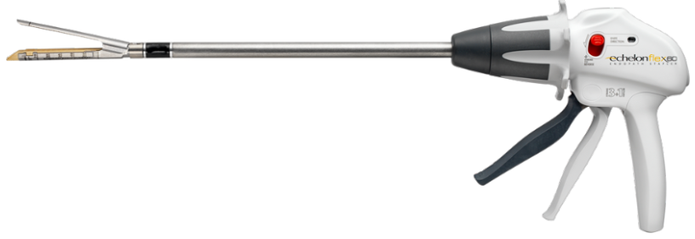
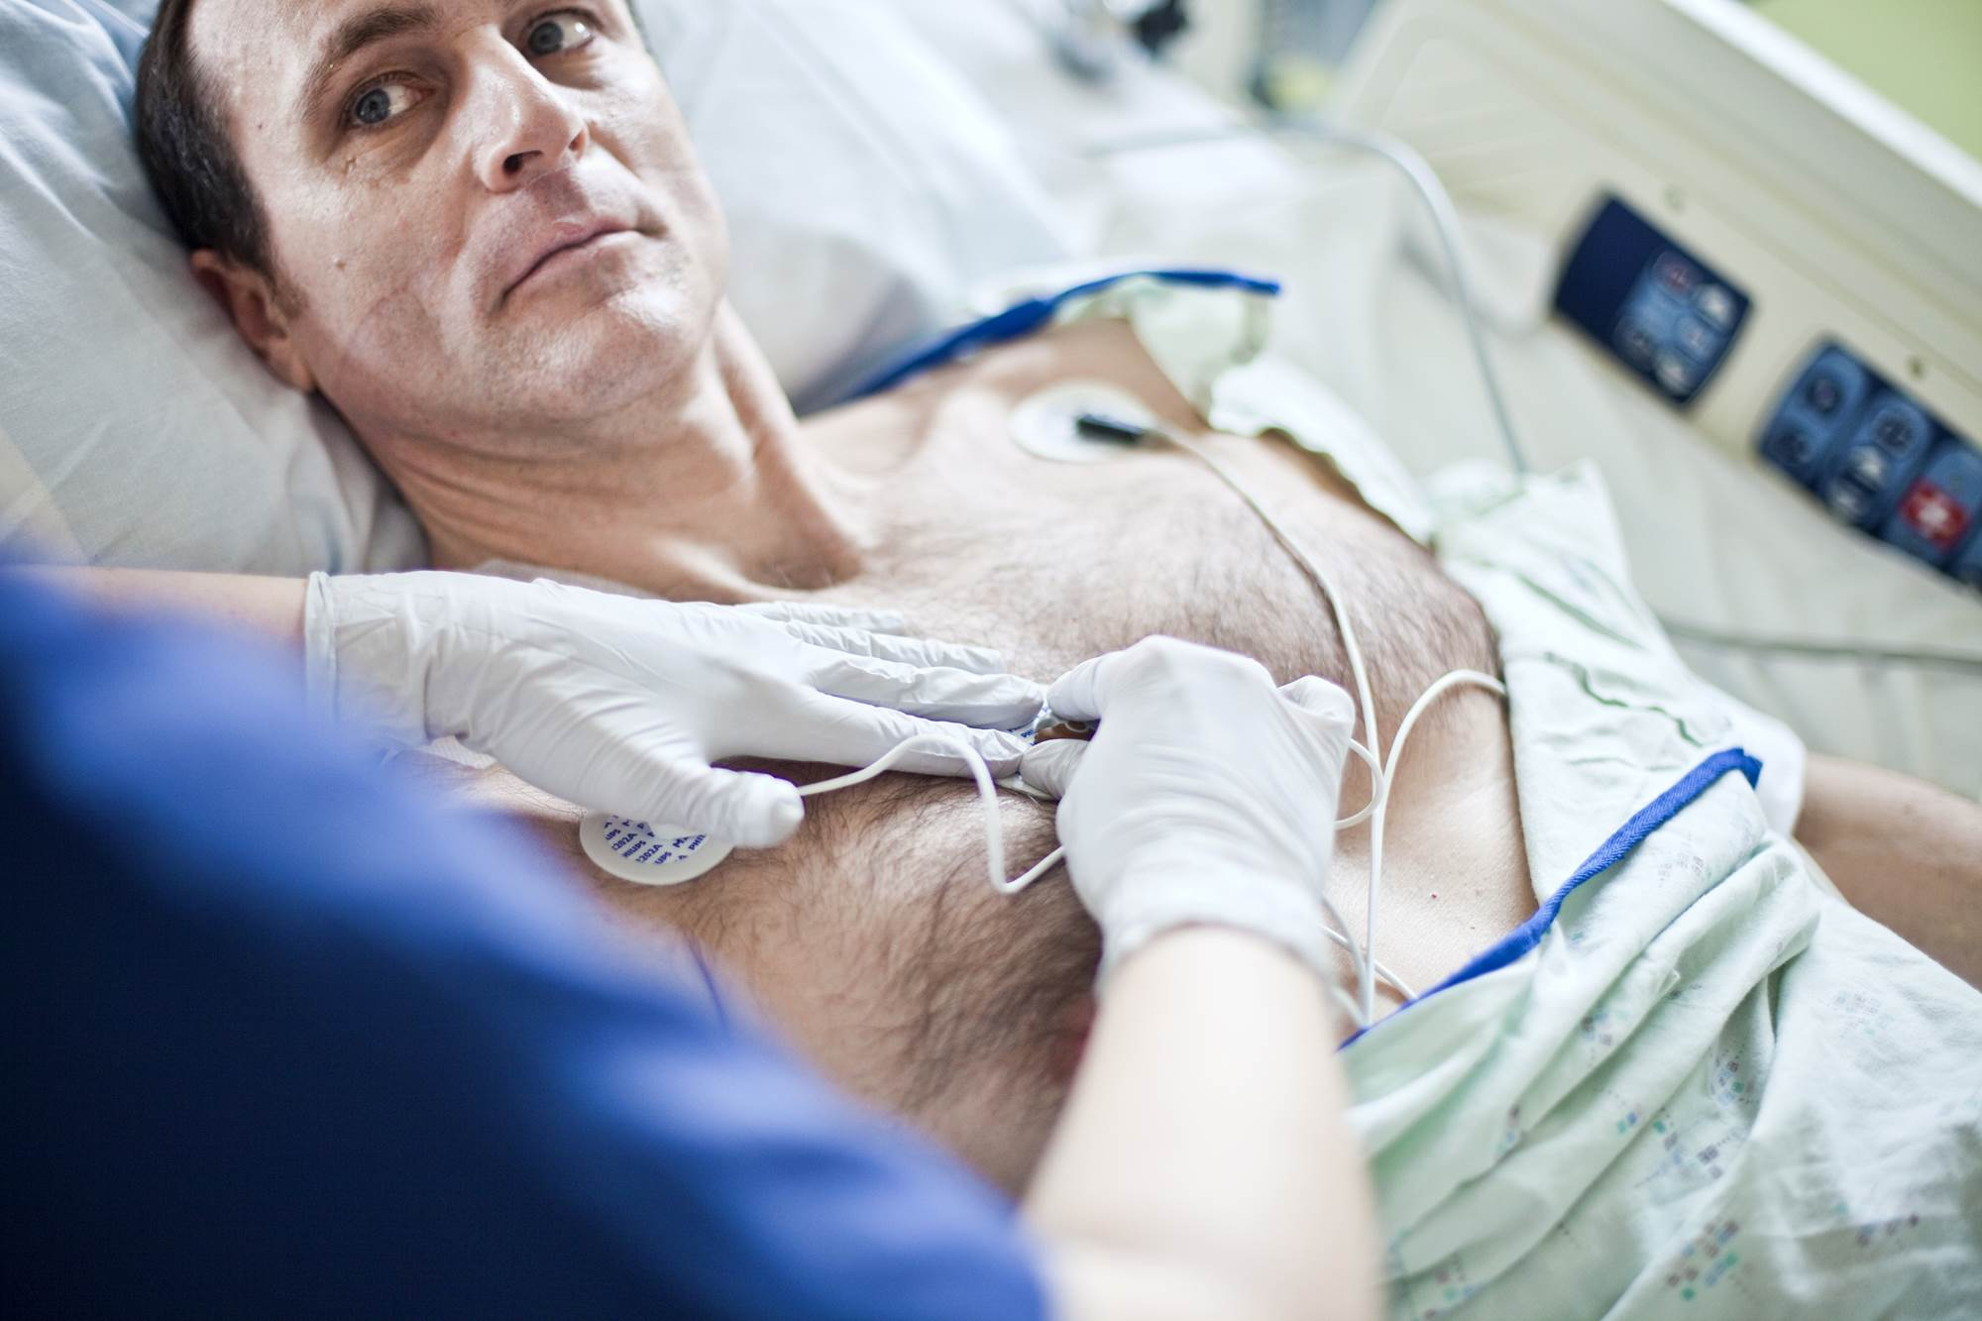
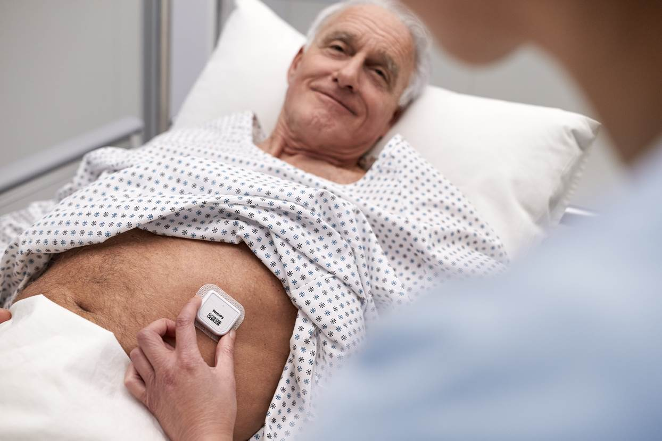
Voorbeeld Producten
Endocutter
ECG lead set
Digital Sensor

Slide 16
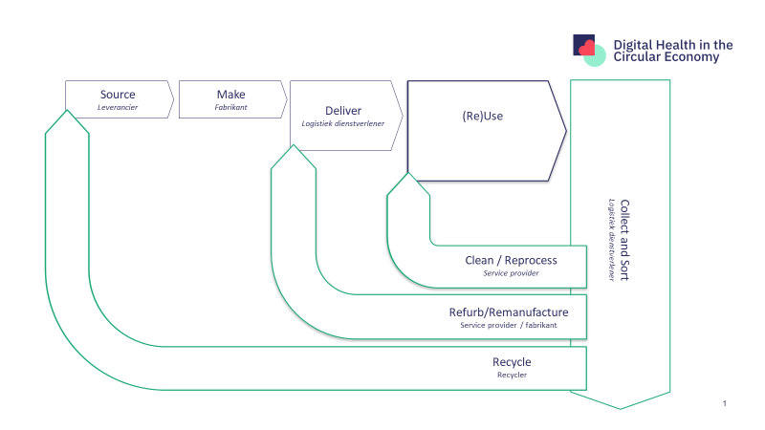
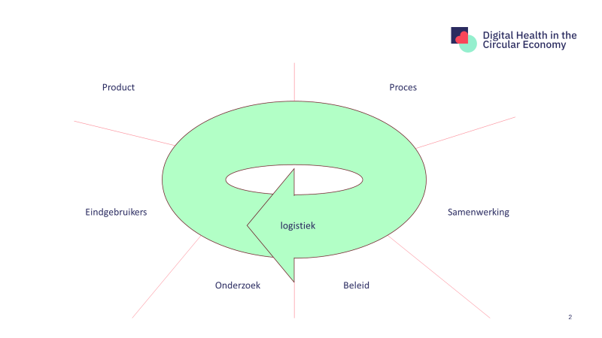
Onze vraag aan jullie…
We gaan ons verdelen in 4 groepen
Wat zijn de belangen van elke partij in het ecosysteem?
Wat is de rol van elke speler in de financiering van dit ecosysteem?
Wat zijn de kritische enablers om dit ecosysteem mogelijk te maken?

Slide 17
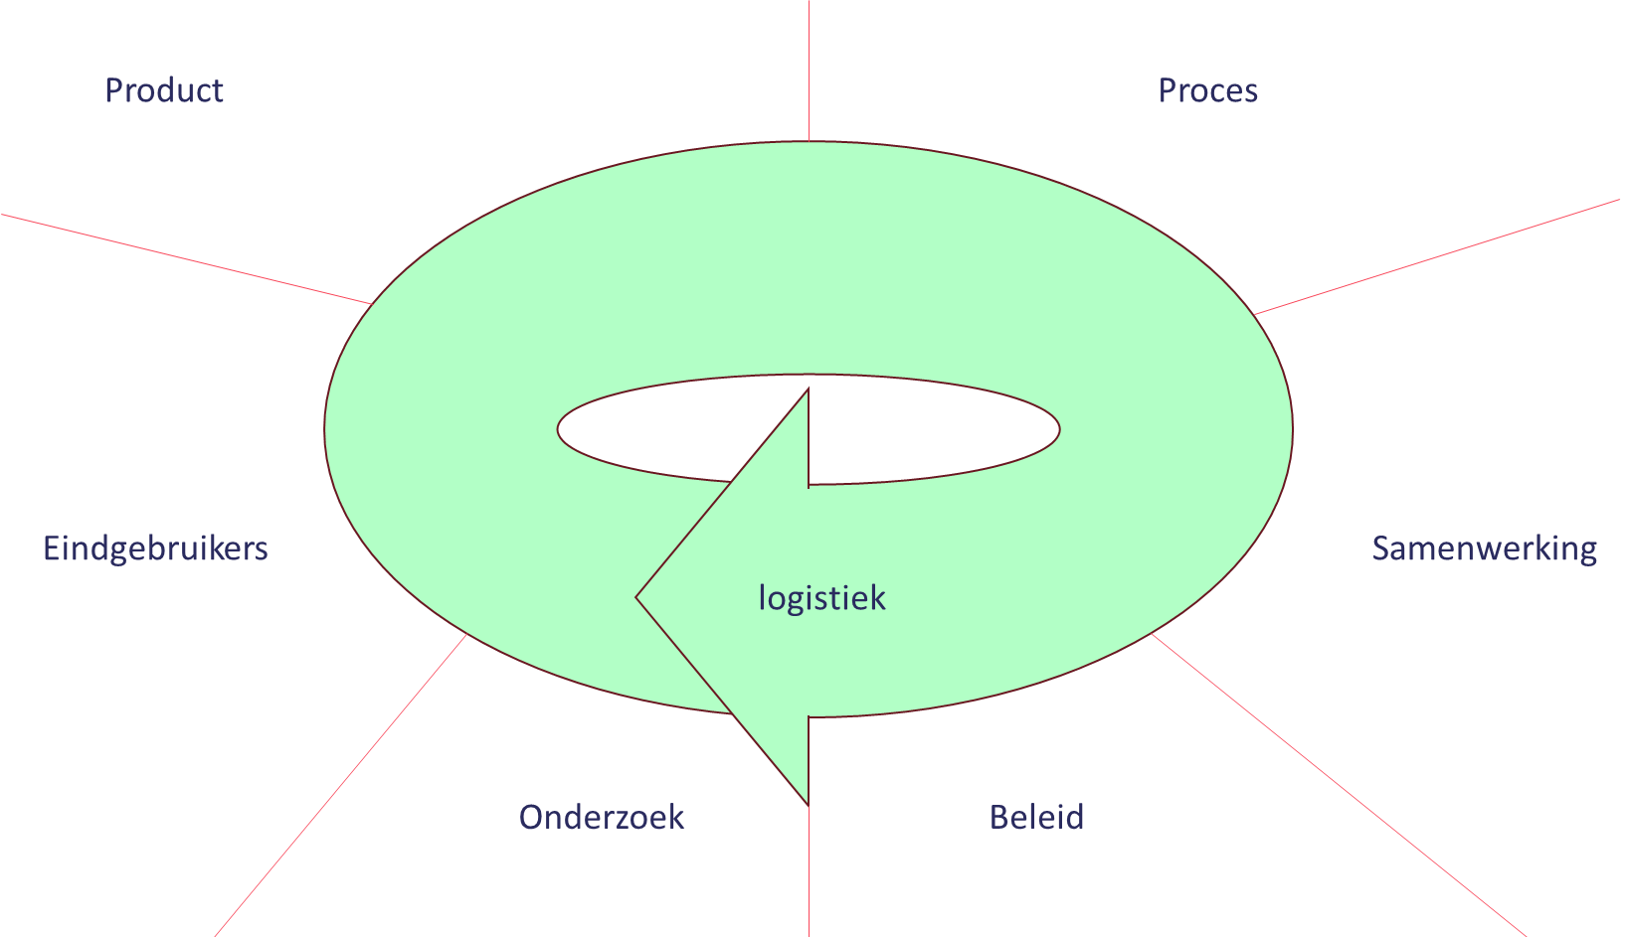
Conclusies
Wat zijn de kritische enablers om dit ecosysteem mogelijk te maken?
17

Slide 18
Bedankt voor het meedoen!
Zouden jullie verder met ons mee willen denken?
Copenhagen Business School (CBS) onderzoekt business modellen in DiCE en wil graag met jullie in contact komen voor een interview.
Geïnteresseerd?
Meer info over DiCE https://circulardigitalhealth.eu/
Laat je email adres achter bij een van ons of stuur een email naar evmol@its.jnj.com

